Slide 1
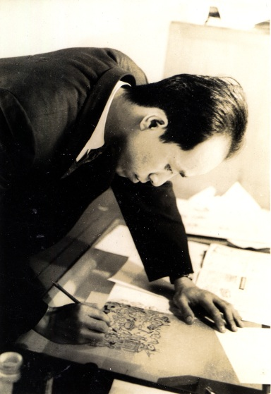
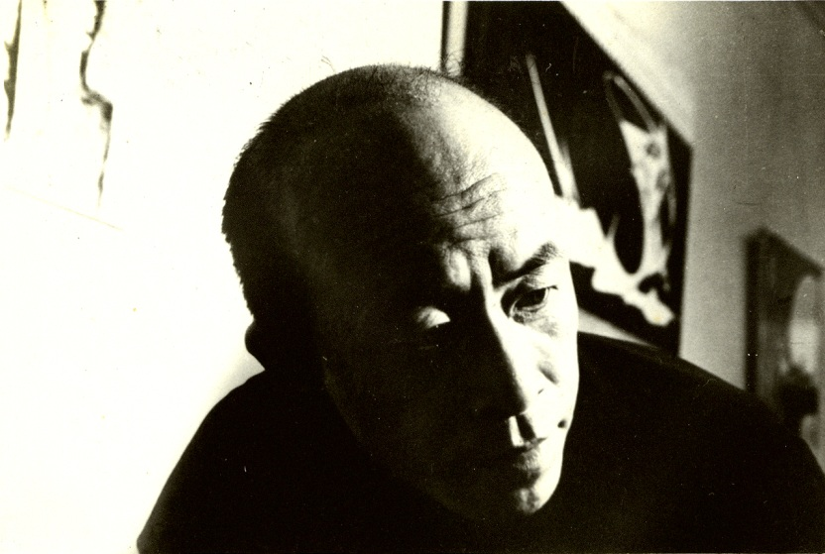
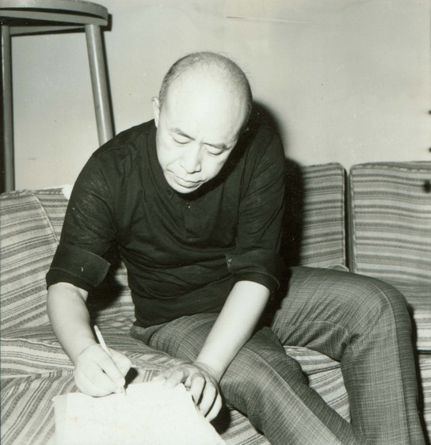
楊英風藝術生命的十二個轉折
楊英風藝術研究中心 製作

Slide 2
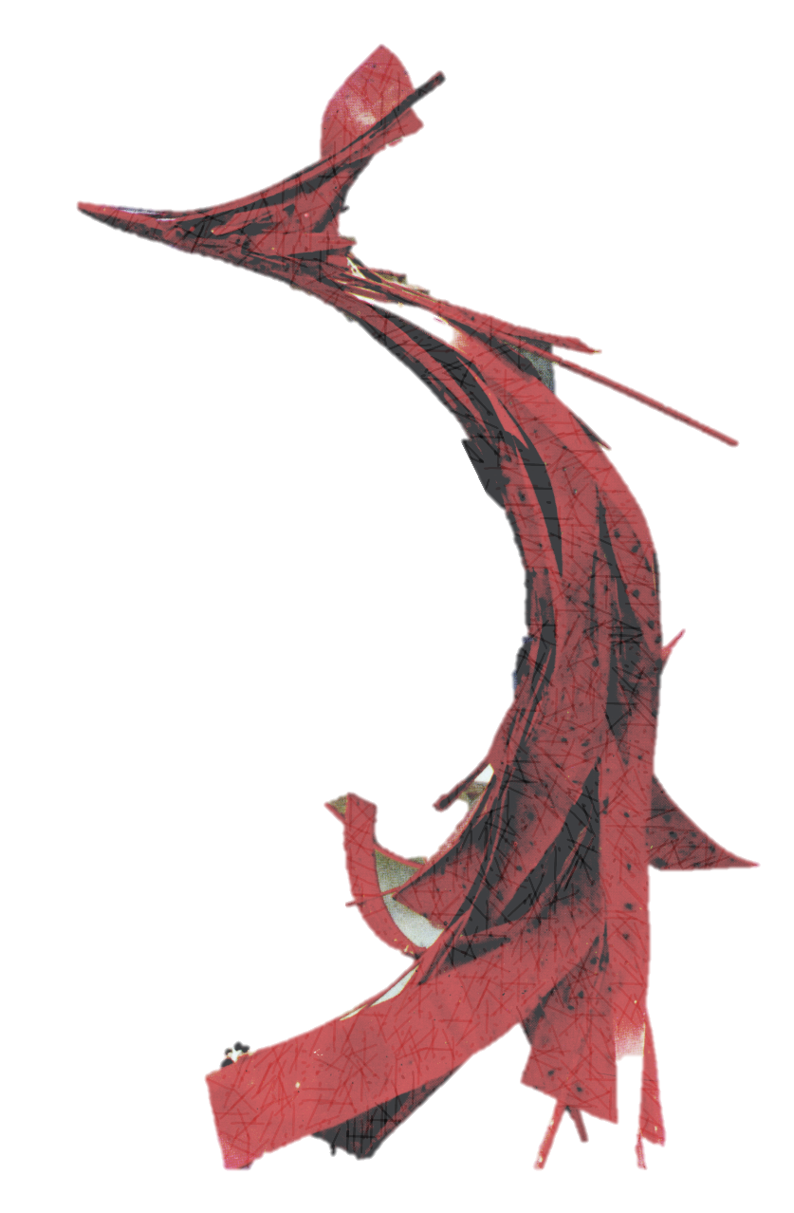
楊英風藝術生命的十二個轉折
第一轉 宜蘭家鄉大自然的薰陶和對母親的懷念
第二轉 北京的少年生活
第三轉 留學東京
第四轉 雲岡大佛的宏觀震懾
第五轉 豐年雜誌社任職美編時之鄉土創作
第六轉 遠赴羅馬探索現代藝術
第七轉 臺灣特殊地理環境─板塊運動、花蓮太魯閣的影響
第八轉 雷射藝術的引進與推廣
第九轉 不銹鋼景觀雕塑之創新
第十轉 中國山川─黃山、長江浩瀚恢闊的影響
第十一轉 體悟生命之真義與靈性之超越
第十二轉 景觀雕塑理念的再發揚

Slide 3
第一轉 宜蘭家鄉大自然的薰陶和對母親的懷念
（1926-1938）
楊英風生長在宜蘭鄉下，對鄉土散發出的純樸感覺特別親切。
由於父母長年在中國大陸經商，使幼小的楊英風經常感受到母親不在身邊的孤寂，於是轉而從身邊的小橋、流水、果園、山川、溫泉、海邊的美景中找到安慰和快樂。
受到明媚山水景致所陶冶，並從大自然中初步學習認識美、體會美。
楊英風父母之合照

Slide 4
第二轉 北京的少年生活（1939-1943，1946-1948）
小學畢業，遠赴北京繼續學業，深受古都散發的爾雅氣息所震懾，浸淫於中國博大深厚的文化美域中。
不論是建築、庭園幽勝迴繞的意趣，或生活用具的造型變化，乃至於人們日常相處溫雅親切的生活氛圍，都已將中國深遠的歷史內涵植根於楊英風性格及知識的養成與塑造。
北京時期的楊英風
楊英風於北京輔仁大學第一學期期末

Slide 5
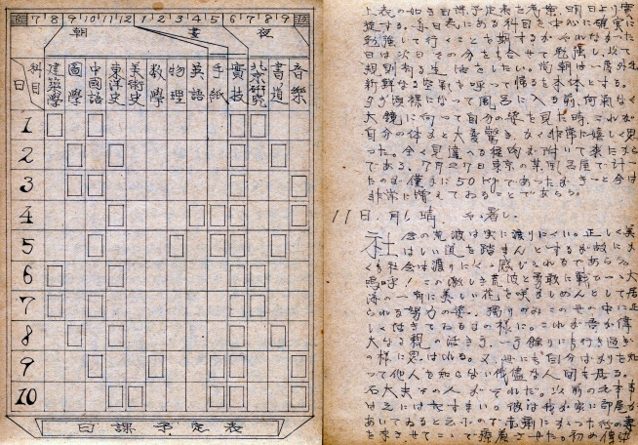
第三轉 留學東京（1943-1945）
考取東京美術學校建築科。在校期間深受有『日本現代雕塑之父』美譽的朝倉文夫，以及日本木造建築大師吉田五十八的影響。
尤其後者對魏晉到大唐時代中國人融會自然、結合環境的讚揚，激發楊英風學習中國文化的熱情，並使他開始對「環境」、「景觀」的重要性有了具體的啟蒙性認識，從而產生了景觀雕塑的初步思想。
楊英風於東京求學時的住處
楊英風於東京美術學校留學時之課表與日記

Slide 6
第四轉 雲岡大佛的宏觀震懾（1947）
就讀輔仁大學的暑假，在山西大同郊外，與武周川砂岩斷崖雲岡石窟的邂逅，決定了楊英風日後藝術發展的歸趨。
從綿延一公里、五十三個洞窟中五萬一千多尊佛雕中體悟到，東方美學是生命美學、生態美學，見出魏晉佛雕將人體造型生命化，將萬類生命圓融於一體，是中國生命美學用於雕塑人體的源頭。
雲岡大佛 楊英風攝 1988
1988
楊英風與雲岡大佛

Slide 7
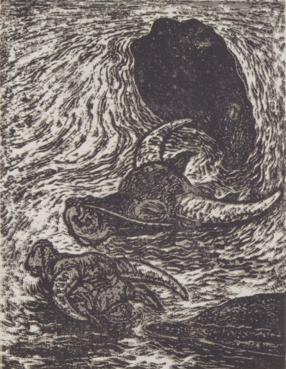
第五轉 豐年雜誌社任職美編時之鄉土創作
（1951-1962）
豐年 版畫 1951
水牛 銅雕 1953
自強不息 1961 日月潭教師會館
楊英風為《豐年》雜誌設計封面，並擔任美術編輯十一年之久，有機會深入各鄉鎮，對台灣的鄉土民情、風俗習慣、景觀環境都有深度觀察。
於是台灣農村秀麗的景致、鑼鼓喧天熱鬧的民俗節慶、辛勤純樸的農家生活等，都出現在楊英風此期的創作上，產生了無數包括版畫、插畫、雕塑、水彩、漫畫等鄉土寫實作品，也反映了楊英風喜好自然的本性。

Slide 8
第六轉 遠赴羅馬探索現代藝術（1964-1966）
楊英風得于斌主教之助，遠赴羅馬藝術學院專攻現代雕塑。是時，不但飽覽藝術史上大師名作，更因緣際會的踏入銅幣徽章雕塑的新領域，並於義大利各主要城市舉辦展覽。
但因目睹西方工業革命受物質文明的衝擊而陷入精神苦悶，體認到西方所謂的自然仍是以個人感情為依歸，進而反思中國人萬物合一的原初自然，肯定東方「物我交融」的情感與「天人合一」的性格。
上圖：楊英風於羅馬BILICO畫廊個展 1966
下圖：渴望／由教宗若望保祿六世收藏 1963

Slide 9
第七轉 臺灣特殊地理環境─板塊運動、花蓮 太魯閣的影響（1967-1978）
因台灣位於特殊的地理位置，板塊的運動撞擊，形成東部的太魯閣群山，大自然神奇的水刀，不斷溶化切割群山的大理石岩層，雕鑿出千姿萬態的峽谷。
楊英風與梨山石苑
1968 柯錫杰攝
1969 水袖
「太魯閣山水系列」便是楊英風對太魯閣壯麗奇偉景緻感動印象的具體再現。他企圖將靈山俊川的氣魄和神韻，透過筆端或刀尖，濃縮在一件件造型藝術品中，所用材料全是花蓮當地所產，以表達對大自然鬼斧神雕的禮讚。

Slide 10
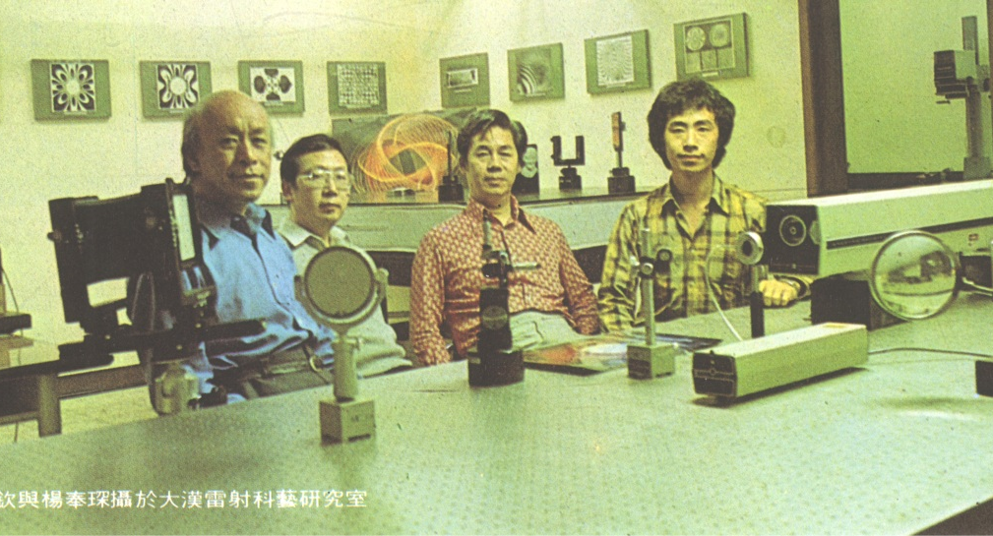
第八轉 雷射藝術的引進與推廣（1977-1981）
楊英風對新鮮的材料、技術總是興致勃勃，雷射光的新奇、幻麗及其應用之深廣多變，深深震撼著他的靈思。
聖衣 雷射攝影 1980
楊英風、胡錦標、馬志欽與楊奉琛
攝於大漢雷射科藝研究室1980
透過雷射與藝術的結合，引領觀賞者瞬間領悟性靈的世界、自然的本質，人與宇宙的關係，使人們無拘無束地自由建構自己的意義。楊英風認為雷射藝術之所以引人入勝，就在於它很接近禪的沉思境界。

Slide 11
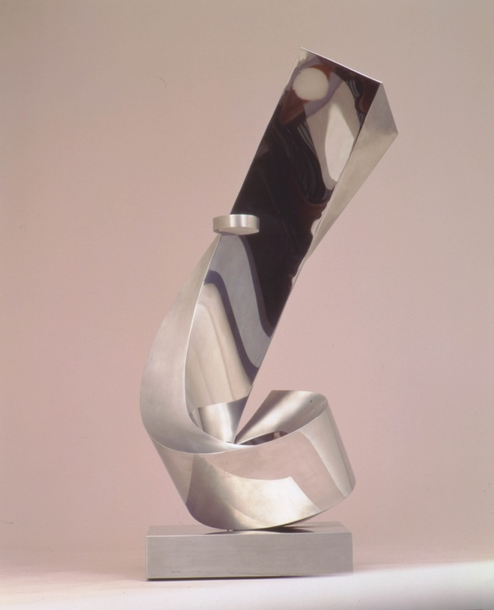
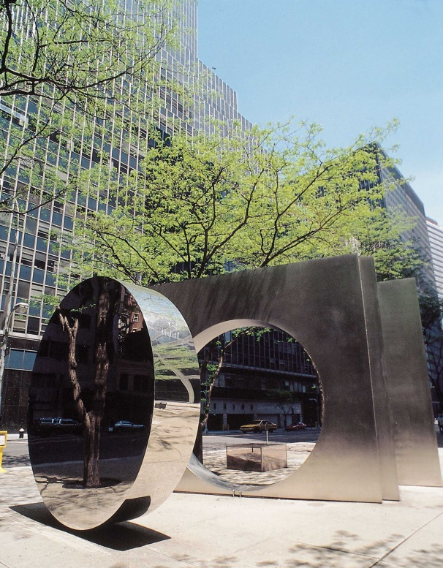
第九轉 不銹鋼景觀雕塑之創新（1982-1988）
藝術家勇於求新求變，楊英風認為不銹剛性真質堅，既貼近科技時代的精純，又能隱現中國宋磁的明澈、純淨的精美神韻，故以之為材，創作大量的不銹鋼景觀雕塑。
不銹鋼磨光的鏡面效果，將週遭複雜的環境轉化成如夢似幻的反射映象，一方面是脫離現實的，一方面又是多變化的，但它本身是單純的。作品與環境形成了整體性的表現，而非搶眼的存在，這正是中國文化溫柔敦厚的生活理念。
左圖：銀河之旅 不銹鋼雕塑 1985
右圖：東西門 不鏽鋼雕塑 1973
柯錫杰攝

Slide 12
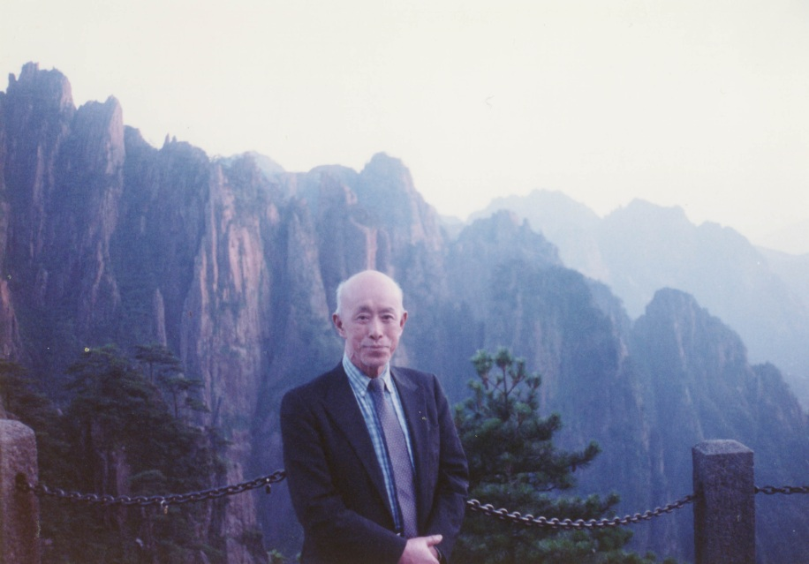
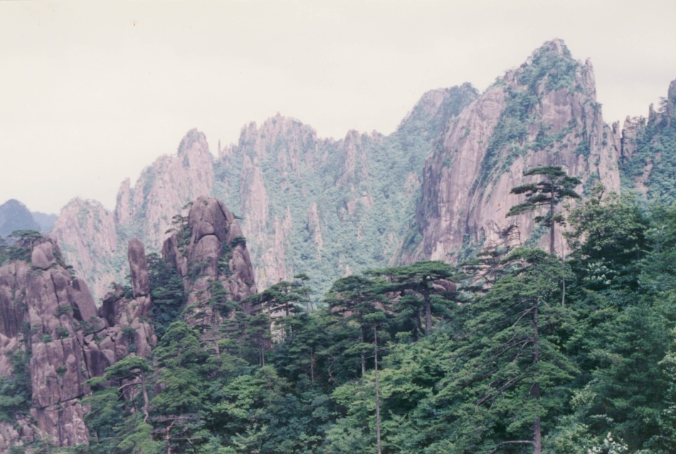
第十轉 中國山川─黃山、長江浩瀚恢闊的影響（1990）
中國山川優美，松嶽峻嶺，高山大澤氤氲的雲霧和空靈的氣質，予人無盡的想像；無邊沃野，滾滾奔流的江河，自然宏偉壯麗的氣勢，潛移默化了人們的心胸。
面對近在咫尺的大山大水，楊英風親見中國北方恢弘的自然景色，站在宏偉的宇宙景觀前，進而產生對「宏大氣勢」精神的追求，重新開啟了對自我的詢問與對「宇宙現象」的興趣。
楊英風遊黃山 1990
黃山 楊英風攝 1990

Slide 13
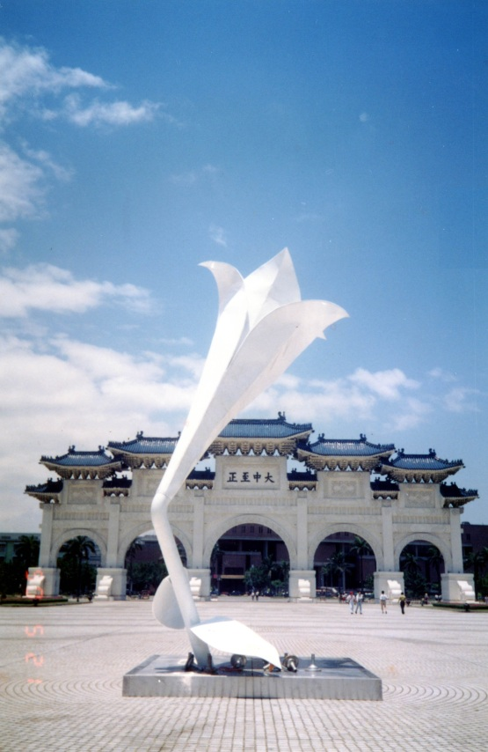
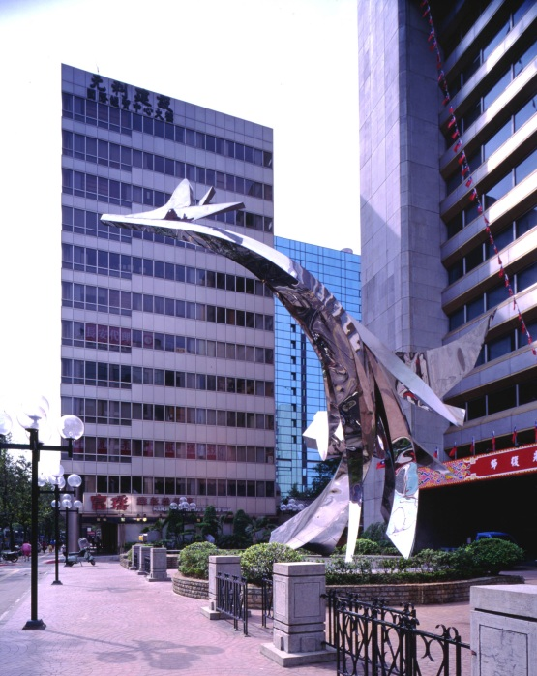
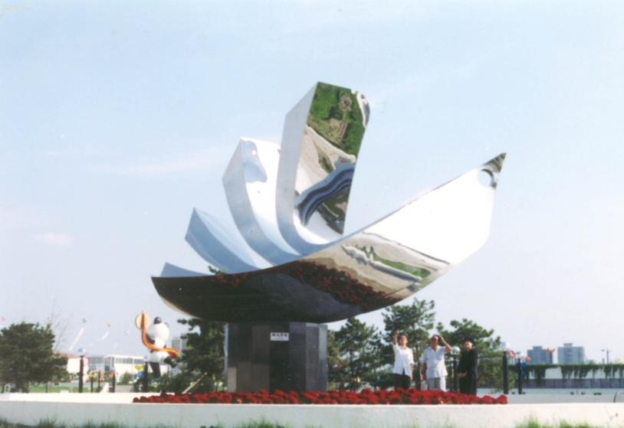
第十一轉 體悟生命之真義與靈性之超越（1989-1991）
經由早期雲岡石窟的醍醐灌頂，以及人生無常的經驗，楊英風體悟生命之真義與性靈之超越，開啟了對寬大自由的追求。
呈現般若思想的「空觀」，亦即不受實體束縛、自由自在不受侷限的心靈，方能與以宇宙天意的相對性而成立。
左圖：野百合 1990
台北中正紀念堂
中圖：鳳凰來儀 1991
台北市立銀行總行前庭
右圖：鳳凌霄漢 1990
北京亞運會場

Slide 14
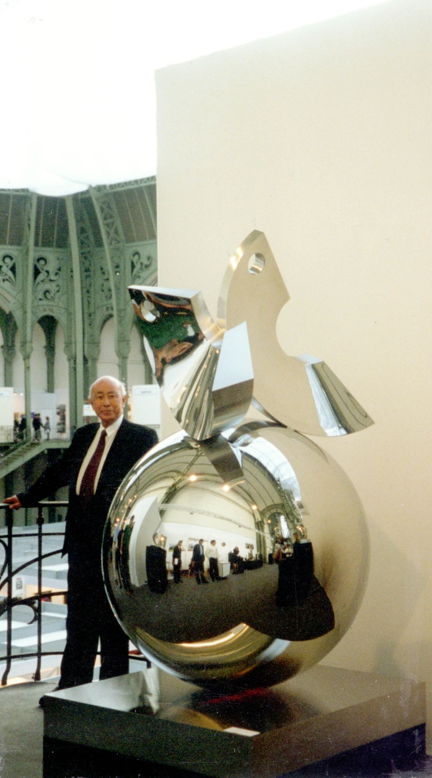
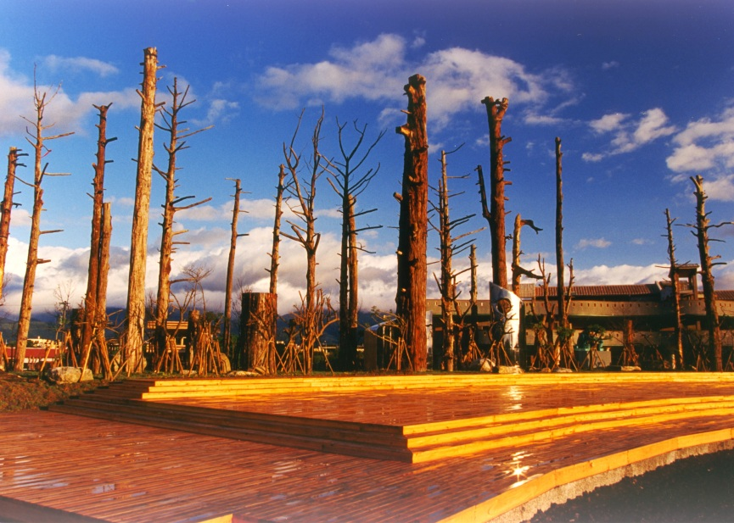
第十二轉 景觀雕塑理念的再發揚（1992-1997）
省視從前人生歷程，楊英風認為雕塑本身是一增益減損的調和性工作，透過技巧與素材的使用調度，傳達創作者的意念與智慧，呈現「外師造化，中得心源」的高超境界，進而使藝術品與生活環境交融，方為景觀雕塑的真意。
楊英風與和風 1993
第20屆FIAC巴黎國際現代藝術展
協力擎天 1997 宜蘭縣政府
楊英風期盼能超越獨善與我執的「小愛」，透過「景觀雕塑」這面明鏡，發揚「大乘景觀」的精神。

